Slide 1

Création diaporama © Apex
Images : des paysages de la Belgique

Slide 2
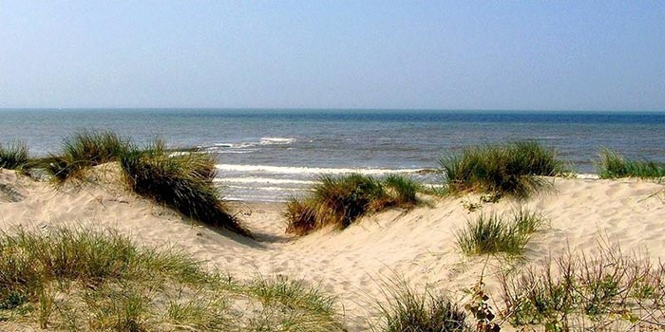
Avec la mer du Nord pour dernier terrain vague
Et des vagues de dunes pour arrêter les vagues

Slide 3
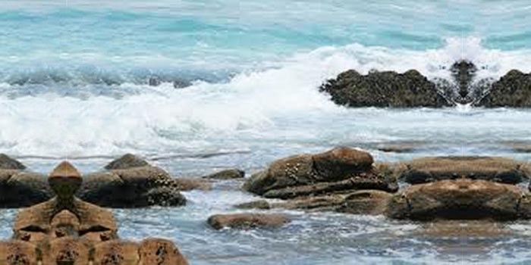
Et de vagues rochers que les marées dépassent
Et qui ont à jamais le cœur à marée basse

Slide 4
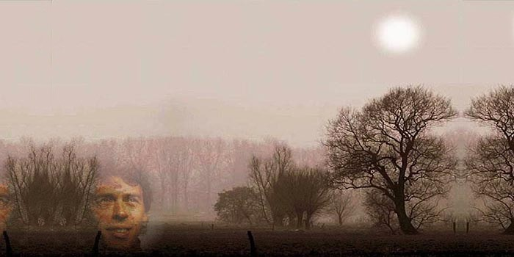
Avec infiniment de brumes à venir,
Avec le vent de l'est écoutez-le tenir,
Le plat pays qui est le mien

Slide 5
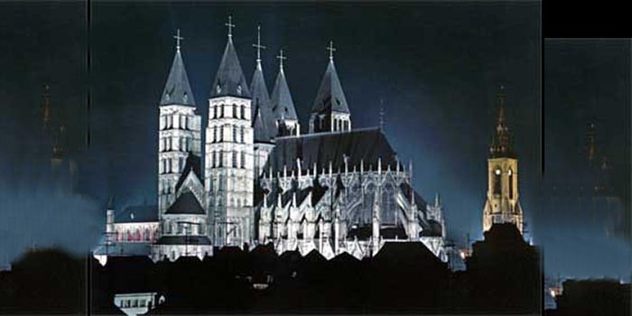
Avec des cathédrales pour uniques montagnes
Et de noirs clochers comme mâts de cocagne

Slide 6
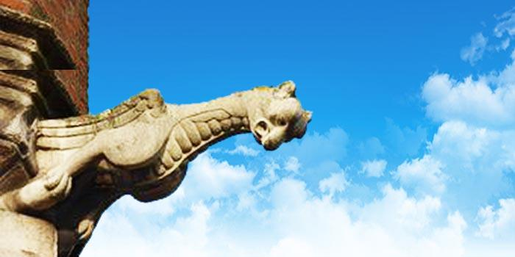
Où des diables en pierre décrochent les nuages
Avec le fil des jours pour unique voyage

Slide 7
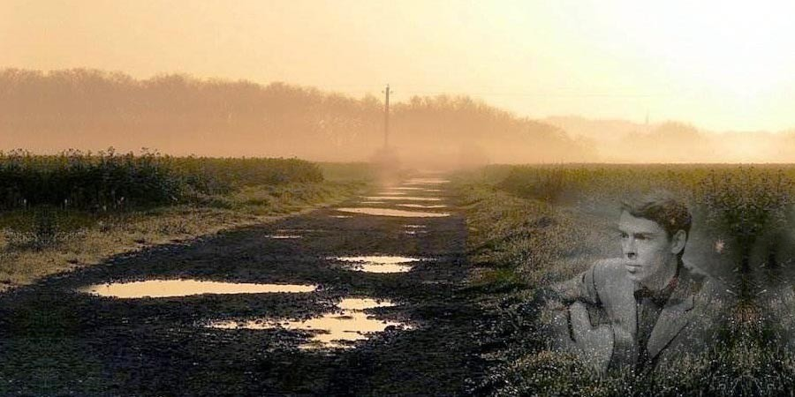
Et des chemins de pluie pour unique bonsoir
Avec le vent d'ouest écoutez-le vouloir
Le plat pays qui est le mien.

Slide 8
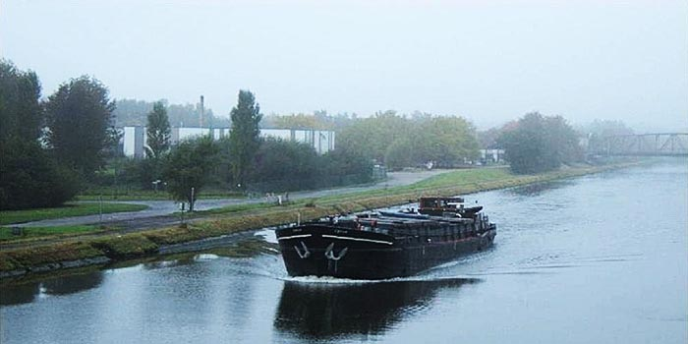
Avec un ciel si bas qu'un canal s'est perdu
Avec un ciel si bas qu'il fait l'humilité

Slide 9
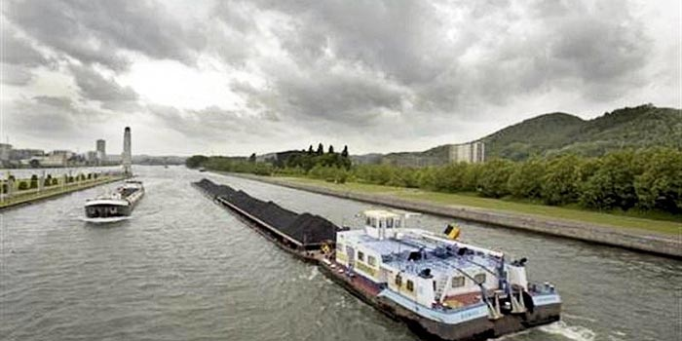
Avec un ciel si gris qu'un canal s'est pendu
Avec un ciel si gris qu'il faut lui pardonner

Slide 10
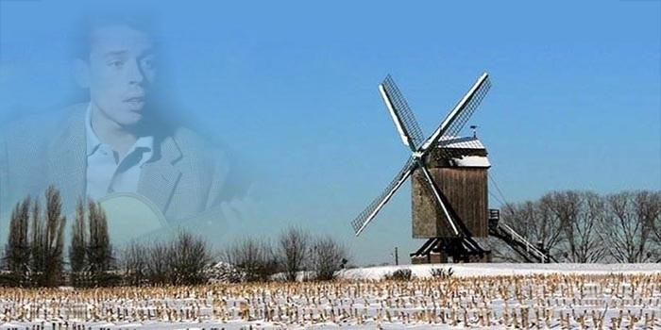
Avec le vent du nord qui vient s'écarteler
Avec le vent du nord écoutez-le craquer
Le plat pays qui est le mien.

Slide 11
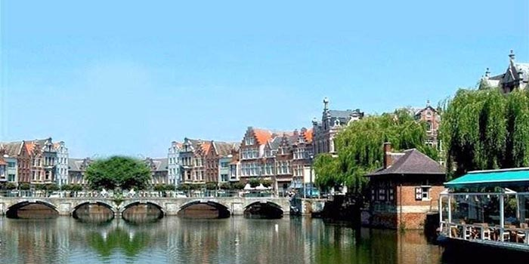
Avec de l'Italie qui descendrait l'Escaut
Avec Frida la Blonde quand elle devient Margot

Slide 12
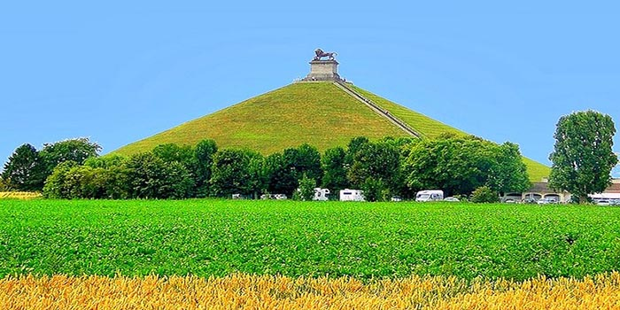
Quand les fils de novembre nous reviennent en mai
Quand la plaine est fumante et tremble sous juillet

Slide 13
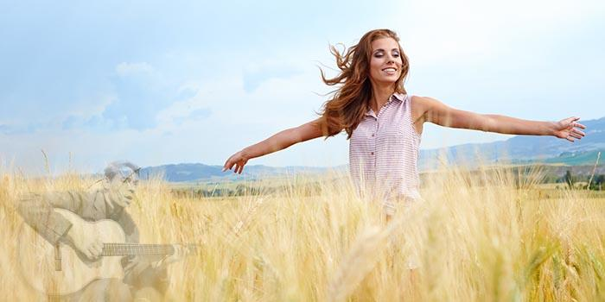
Quand le vent est au rire quand le vent est au blé
Quand le vent est au sud écoutez-le chanter
Le plat pays qui est le mien.

Slide 14
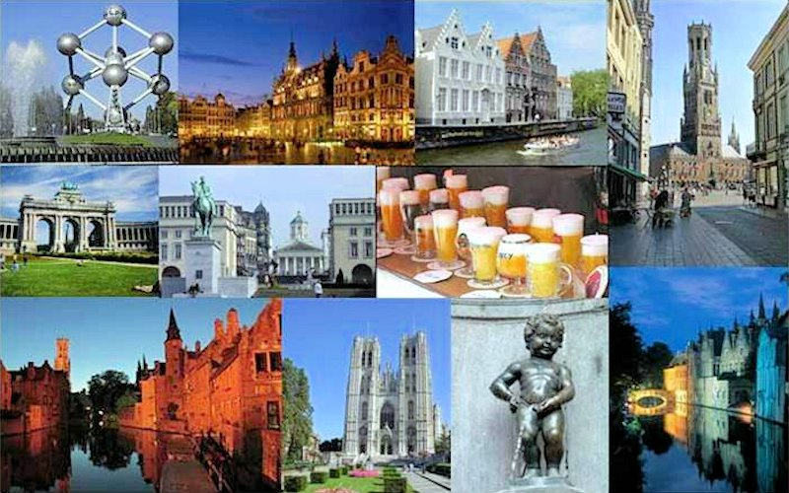

F I N
Touche Esc pour quitter

